Slide 1
PEWARISAN
INHERITANCE

Slide 2
Inheritance (Pewarisan)
Pewarisan merupakan konsep dalam pemrograman berorientasi objek untuk membuat suatu kelas yang didasarkan pada kelas yang sudah ada sehingga mewarisi semua metode dan variabelnya.

Slide 3
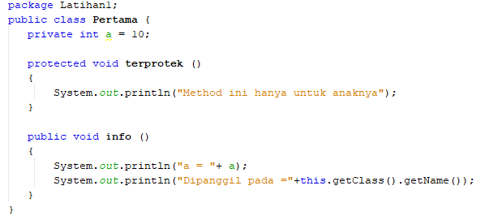
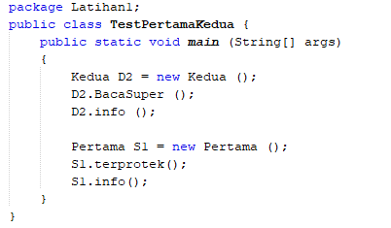
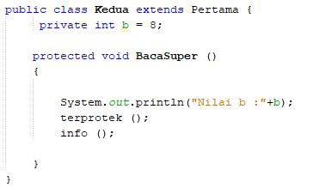
Contoh :

Slide 4
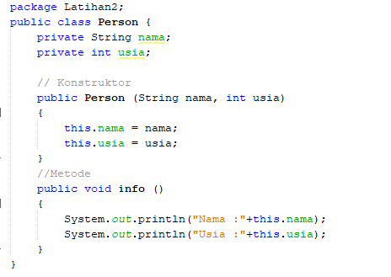
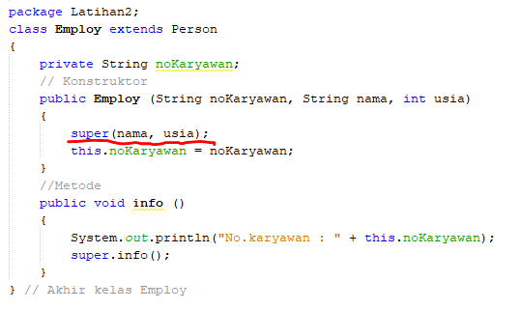
Keyword super
Keyword super digunakan oleh subclass untuk memanggil konstuktor yang berada pada superclass.
Contoh :

Slide 5
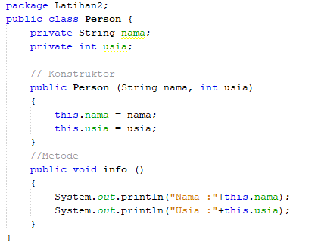
Keyword this
Kata kunci this dipergunakan pada pembuatan kelas dan digunakan untuk menyatakan objek sekarang.
Contoh :

Slide 6
Overloading Methods
Overloading Methods adalah pembuatan method dengan nama yang sama namun mempunyai fungsi yang berbeda menurut parameter yang digunakan.
Contoh :

